Slide 1
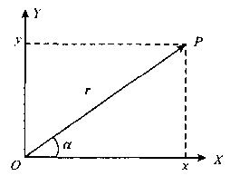

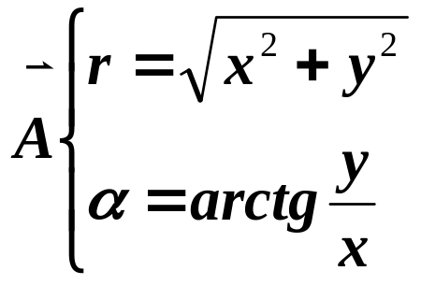
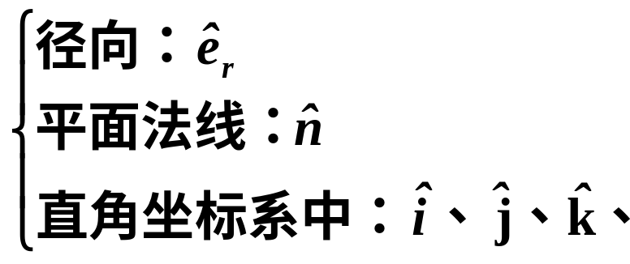
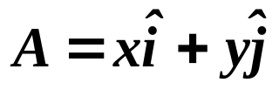
矢量简介
力学简介
一. 矢量和标量（如：时间、质量、温度、功）
二. 矢量的表示方法：
1. 文字：
2. 有向线段：线段的长度表示大小， 箭头表示方向;
三. 矢量的模、单位矢量：
1. 模：矢量的大小；
2. 单位矢量：模为1

Slide 2
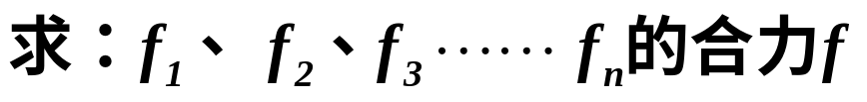
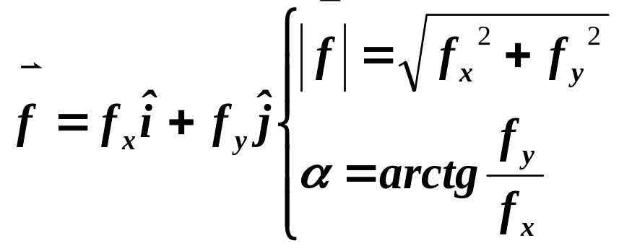
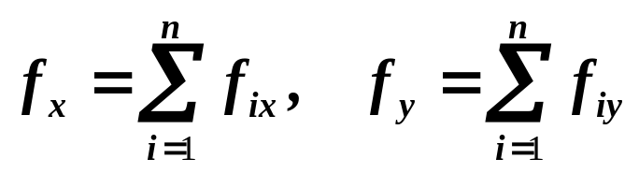
四. 矢量的运算
1. 作图法求两个矢量的和：平行四边形法则
2. 多个矢量的加减运算：直角坐标系中正交分解法
用正交分解法求合力，这是一种十分有用的解题方法，在磁场中．求任意形状载流导线所受安培力f_{m}；在电学中，求由带电体产生的电场强度E；在磁学中，求由载流导线产生的磁感应强度B，尽管物理含义完全不同，但都是矢量，用正交分解法求合矢量的数学运算方法是一致的．

Slide 3

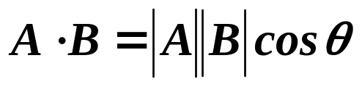


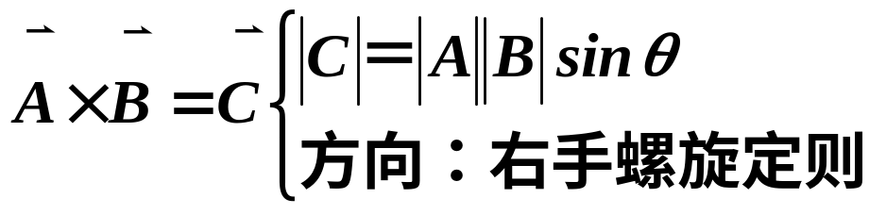
五. 两个矢量的相乘运算
1.在数学上，把两个矢量相乘得到标量, 定义为矢量点乘
两个矢量点乘：标积
θ
2.在数学上，把两个矢量相乘得到矢量，定义为矢量叉乘
两个矢量叉乘：矢积
θ

Slide 4
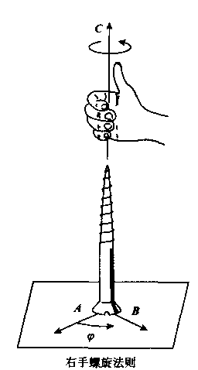

Slide 5
质点运动学
一. 参考系、坐标系、质点
宇宙中，静止是相对的，运动是绝对的，但运动的描述是相对的；(例如:火车上的人)
参考系：作为参考的物体；
坐标系：对运动状态作定量描述;
质点：物体的运动是复杂的，如：乒乓球的运动、地球运动；
①.忽略物体自身的转动，物体仅作平动，可将物体的全部质量集中在物体的中心点（有一定质量的几何点）；
②.若观察者离物体的距离r远大于物体的尺寸l，则可忽略物体的形状和大小，看作质点；

Slide 6
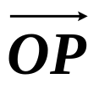





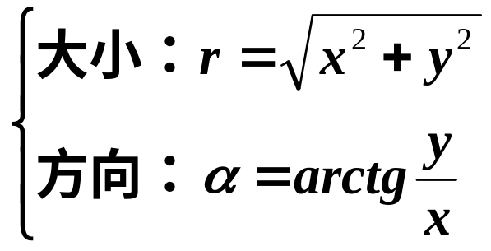

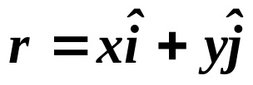
二. 位置矢量、运动方程、位移
物体在任意时刻的位置，用直角坐标(x,y)或有向线段 表示，
1. 矢径r是确定质点在任意时刻的位置的物理量——位置矢量；
2.运动方程：位置坐标(或矢径r)随时间t变化的函数关系式；

Slide 7


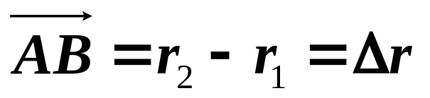




4. 位移：描述初始时刻和终止时刻质点位置变动的大小和方向的物理量，是一个矢量；
位移：是一个矢量；
距离：是位移的模；
路程：表示在Δt时间内，质点在空间所走过的轨迹的总长； 是一个标量。

Slide 8
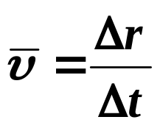
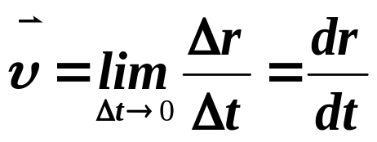
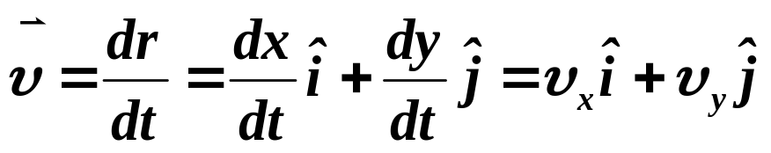
三. 速度、加速度
1. 平均速度：质点的位移与所经历时间的比率；
2. 瞬时速度：当Δt→0时的平均速度，简称速度；
速度等于矢径对时间的一阶导数

Slide 9
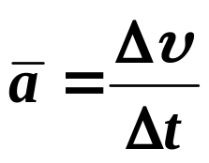
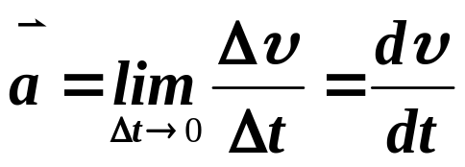
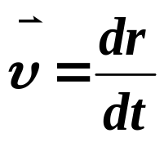
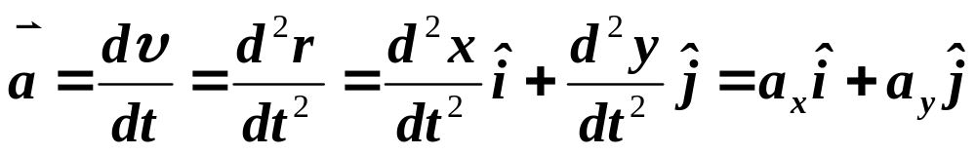
3. 平均加速度：在Δt时间内，质点速度的增量与Δt的比率；
4. 瞬时加速度：当Δt→0时的平均加速度，简称加速度；
加速度等于速度对时间的一阶导数；矢径对时间的二阶导数

Slide 10
四. 牛顿运动定律
由于力的作用，将使物体的运动状态发生改变；力对物体作用的时间累积，将使物体的动量改变；力对物体作用的空间累积，力对物体做了功。
牛顿第一定律；任何物体都保持静止或匀速直线运动的状态，直到有外力迫使它改变这种状态为止。
牛顿第二定律；物体受到外力作用时，物体所获得的加速度的大小与合外力的大小成正比，并与物体的质量成反比；加速度的方向与合外力的方向相同。
牛顿第三定律；当物体A以f₁作用在物体B上时，物体B也必定同时以力f₂作用在物体A上；两个力在同一直线上，大小相等而方向相反。

Slide 11
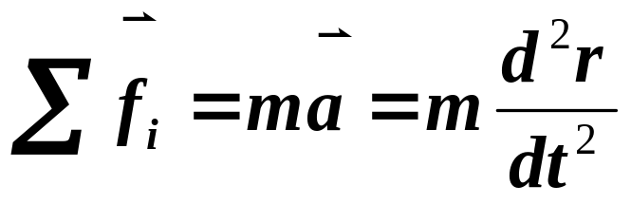
牛顿第二定律：是质点动力学的基本方程，如果知道物体所受的外力以及物体的初位置和初速度，就可确定出物体在任意时刻的位置和速度。

Slide 12


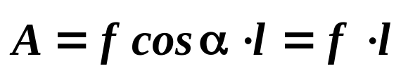

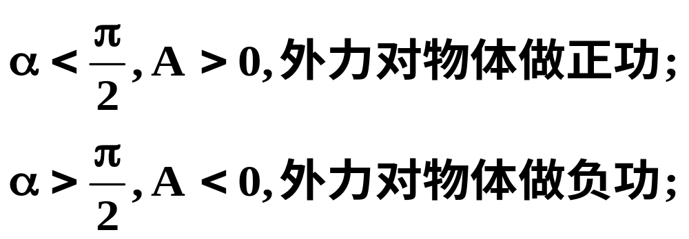
五. 功能原理
1. 功的计算：功是描述力对空间的积累作用的物理量；力对物体作功，使物体的运动状态发生变化；
①. 恒力做功
恒力的功等于力在位移方向的分量与位移大小的乘积
功的单位：焦耳，J

Slide 13

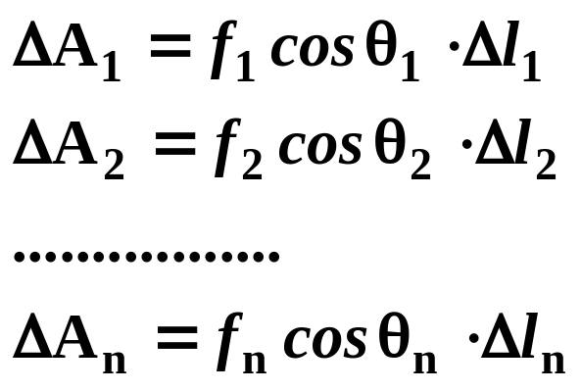


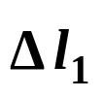

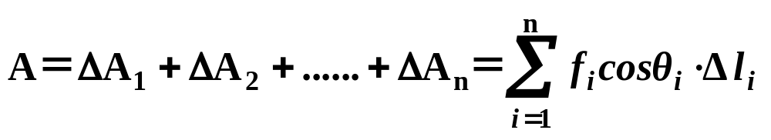
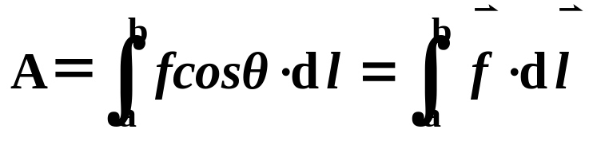
②. 变力做功
一个物体在变力作用下从a点沿曲线至b点，求变力所作的功。
将曲线ab分成无限个小段，Δl₁, Δl₂, Δl₃……Δl_{n},
元功：
变力的功等于力在速度方向上的分量沿运动路径的线积分。

Slide 14



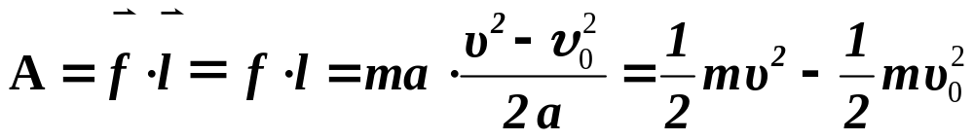
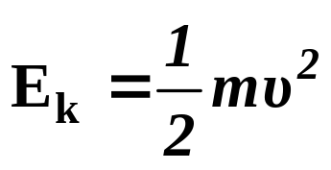
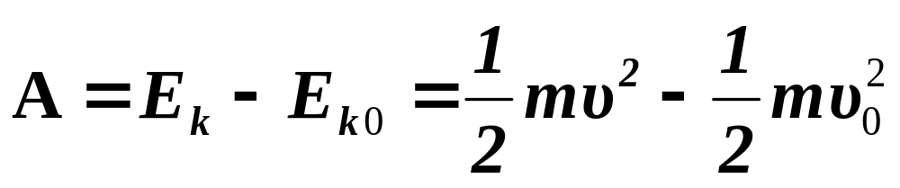
2. 动能：物体因运动所具有的能量；
力对物体作功，使物体的运动状态发生变化；
①. 恒力做功
动能定理：合外力对质点所作的功，等于质点动能的增量；

Slide 15
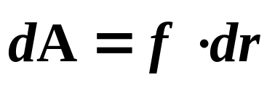
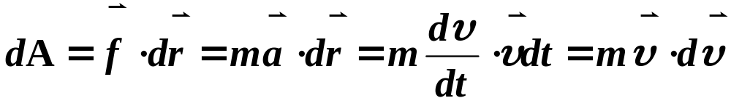


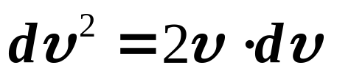

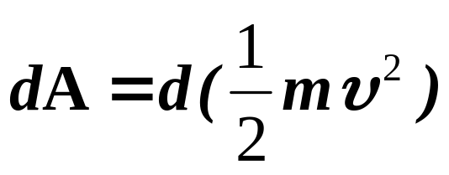
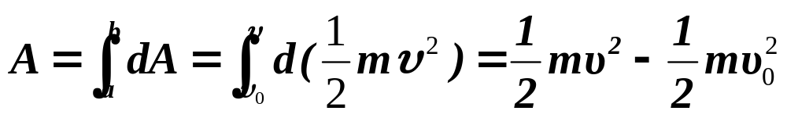
②. 变力做功
元功：
动能定理：合外力对质点所作的功，等于质点动能的增量；

Slide 16
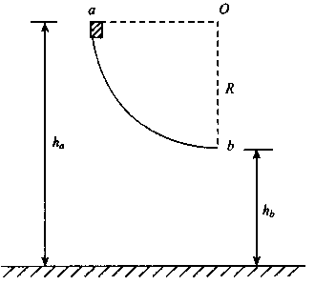
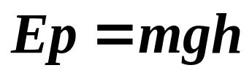
3. 势能、保守力
保守力：外力对物体做功只与始末位置有关，与所经过的路径无关；如：重力、万有引力、弹性力、静电场力
非保守力：摩擦力、粘滞阻力
保守力做功，物体的势能改变；
①. 重力势能
Ep, 重力势能，选地面为零势能点
重力做功，重力势能减少；

Slide 17
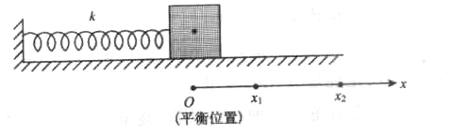
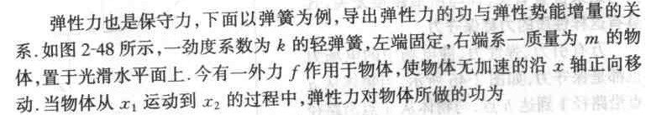
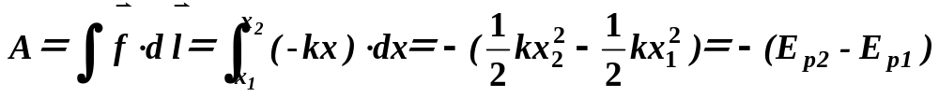
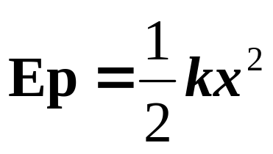
②. 弹性势能
弹性势能的增量：ΔE_{p}
弹性力做功，等于弹性势能增量的负值；
区别非保守力：摩擦力

Slide 18
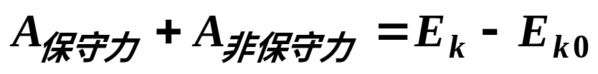
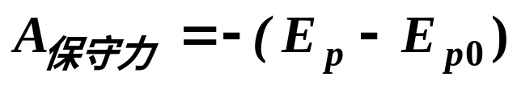
4. 机械能：物体的动能与势能的总和；
一个物体受到保守力和非保守力的共同作用，则合力做的功等于物体动能的增量；
机械能
功能原理：物体所受非保守力做的功，等于物体机械能的增量；
机械能守恒定律：物体只有保守力做功，物体的动能和势能之间可以互相转换，并且总的机械能为恒量；

